Slide 1
nginx之epoll模块
牛玉富
2018/06/25

Slide 2
1
epoll 多路复用IO
Introduction
Notes:
Epoll 是一种高效的管理socket的模型，相对于select和poll来说具有更高的效率和易用性。传统的select以及poll的效率会因为 socket数量的线形递增而导致呈二次乃至三次方的下降，而epoll的性能不会随socket数量增加而下降。标准的linux-2.4.20内核不支持epoll，需要打patch。本文主要从linux-2.4.32和linux-2.6.10两个内核版本介绍epoll。

Slide 3
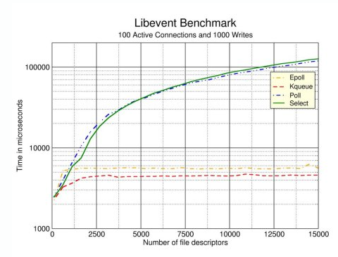
poll select epoll和kqueue的性能对比
Nginx支持的事件模型
Select
Pool
Kqueue
Epoll
/dev/poll
eventport
Notes:
epoll是linux的方案,kqueue是freebsd方案,/dev/poll是最古老的solaris方案,使用难度一次递增.
至于select为什么会慢，大家比较认可的原因有两点，一点是select方法返回后，需要遍历所有监控的Socket，而不是发生变化的Ssocket，还有一点是每次调用select方法，都需要在用户态和内核态拷贝文件描述符的位图（通过调用三次copy_from_user方法拷贝读、写、异常三个位图）。epoll可以避免上面提到的这两点。
Nginx支持以下处理连接的方法，可以使用use指令进行分配：
select - 标准方法。如果当前平台没有更有效的方法，则默认编译。您可以使用配置参数-with-select_module和-without-select_module启用或禁用此模块。
* poll - 标准方法。如果当前平台没有更有效的方法，则默认编译。您可以使用配置参数-with-poll_module和-without-poll_module启用或禁用此模块。
* kqueue - 在FreeBSD 4.1+，OpenBSD 2.9+，NetBSD 2.0和MacOS X上使用的有效方法。使用kqueue运行MacOS X的双处理器机器可能导致内核恐慌。
* epoll - 在Linux 2.6+上使用的有效方法。在一些分发中，比如SuSE 8.2，有些内核版本2.4支持epoll。
* rtsig - 实时信号，Linux 2.2.19+上使用的可执行文件。默认情况下，整个系统中不超过1024个POSIX实时（排队）信号。这对于高负载的服务器是不够的;因此需要通过使用内核参数/ proc / sys / kernel / rtsig-max来增加队列大小。但是，从Linux 2.6.6-mm2开始，此参数不再可用，并且对于每个进程都有一个单独的队列的信号，其大小由RLIMIT_SIGPENDING分配。当队列变得过度拥挤时，nginx会丢弃它，并开始使用轮询方法处理连接，直到情况正常化。
* /dev/poll - 在Solaris 7 11/99 +，HP / UX 11.22+（eventport），IRIX 6.5.15+和Tru64 UNIX 5.1A +上使用的有效方法。
* eventport - 在Solaris 10中使用的有效方法。为避免内核恐慌，必须安装此安全修补程序。
Nginx采用的是事件驱动架构
所谓事件驱动架构：就是由一些事件发生源来产生事件，由一个或多个事件收集器来收集，分发事件，然后许多事件处理器会注册自己感兴趣的事件，同时会消费这些事件
一般会由网卡、磁盘产生事件，事件模块会负责事件的收集和分发操作，而所有的模块都可能是事件消费者，它们首先需要向事件模块注册感兴趣的事件类型，这样在有事件发生时，事件模块会把事件分发到相应的模块中进行处理。（每个事件消费模块都不能有阻塞行为）
请求的多阶段异步处理
就是一个请求的处理过程按照事件的触发划分阶段的原则：一般是找到请求处理流程中的阻塞方法（或者造成阻塞的代码段），在阻塞代码段上按照下面4种方式来划分阶段：
方式划分为多个阶段，每个阶段都可以由事件收集、分发器来触发。
-将阻塞进程的方法按照相关的触发事件分解为两个阶段——网络io事件
-将阻塞方法调用按照时间分解为多个阶段的方法调用——时间事件
-在"无所事事"且必须等待系统的响应，从而导致进程空转，使用定时器划分阶段——超时
-如果阻塞方法完全无法继续划分，则必须使用独立的进程执行这个阻塞方法——第三方服务(upstream/subrequest)
多阶段异步处理优势：其配合事件驱动架构，会极大提高网络性能，同时使得每个进程都全力运转，不会或者尽量少地出现进程休眠状况，一旦进程因为阻塞出现休眠（不能处理，内存也无法释放），（1）必然减少并发处理事件的数目，一定会降低网络性能，同事增加请求处理事件的平均时延，增加进程数会产生更多进程切换消耗cpu资源降低网络性能。（2）休眠的进程会使进程占用的内存（连接）得不到有效释放，这最终必然导致系统可用内存的下降，从而影响系统能够处理的最大并发连接数
多阶段：connect，send part， send complete， recv part， recv complete，read file，active-close， close

Slide 4
epoll 函数
epoll_create (int __size) ; 用来创建epoll实例。
int epoll_ctl(int epfd, int op, int fd, struct epoll_event *event); 用来增加或移除被epoll所监听的文件描述符。
int epoll_wait(int epfd, struct epoll_event *events, int maxevents, int timeout); 用来等待发生在监听描述符上的事件。它会一直阻塞直到事件发生。
Notes:
Nginx采用的是事件驱动架构
所谓事件驱动架构：就是由一些事件发生源来产生事件，由一个或多个事件收集器来收集，分发事件，然后许多事件处理器会注册自己感兴趣的事件，同时会消费这些事件
一般会由网卡、磁盘产生事件，事件模块会负责事件的收集和分发操作，而所有的模块都可能是事件消费者，它们首先需要向事件模块注册感兴趣的事件类型，这样在有事件发生时，事件模块会把事件分发到相应的模块中进行处理。（每个事件消费模块都不能有阻塞行为）
请求的多阶段异步处理
就是一个请求的处理过程按照事件的触发划分阶段的原则：一般是找到请求处理流程中的阻塞方法（或者造成阻塞的代码段），在阻塞代码段上按照下面4种方式来划分阶段：
方式划分为多个阶段，每个阶段都可以由事件收集、分发器来触发。
-将阻塞进程的方法按照相关的触发事件分解为两个阶段——网络io事件
-将阻塞方法调用按照时间分解为多个阶段的方法调用——时间事件
-在"无所事事"且必须等待系统的响应，从而导致进程空转，使用定时器划分阶段——超时
-如果阻塞方法完全无法继续划分，则必须使用独立的进程执行这个阻塞方法——第三方服务(upstream/subrequest)
多阶段异步处理优势：其配合事件驱动架构，会极大提高网络性能，同时使得每个进程都全力运转，不会或者尽量少地出现进程休眠状况，一旦进程因为阻塞出现休眠（不能处理，内存也无法释放），（1）必然减少并发处理事件的数目，一定会降低网络性能，同事增加请求处理事件的平均时延，增加进程数会产生更多进程切换消耗cpu资源降低网络性能。（2）休眠的进程会使进程占用的内存（连接）得不到有效释放，这最终必然导致系统可用内存的下降，从而影响系统能够处理的最大并发连接数
多阶段：connect，send part， send complete， recv part， recv complete，read file，active-close， close

Slide 5
epoll 模式
1. 水平触发（LT）
使用此种模式，当数据可读的时候，epoll_wait()将会一直返回就绪事件。如果你没有处理完全部数据，并且再次在该epoll实例上调用epoll_wait()才监听描述符的时候，它将会再次返回就绪事件，因为有数据可读。ET只支持非阻塞socket。
2. 边缘触发（ET）EPOLLET
使用此种模式，只能获取一次就绪通知，如果没有处理完全部数据，并且再次调用epoll_wait()的时候，它将会阻塞，因为就绪事件已经释放出来了。ngnix默认采用

Slide 6
2
epoll模块加载
load

Slide 7
epoll 模块加载
user www www;
worker_processes 2;
error_log /var/log/nginx-error.log info;
events {
use epoll;
worker_connections 2048;
} ...
解析nginx配置文件nginx.conf中的event_block，设置ecf->use
ngx_init_cycle
create_conf
ngx_conf_parse
ngx_conf_read_token
ngx_conf_handler
ngx_events_block
ngx_event_core_init_conf
使用时 ngx_event_process_init 时根据ecf->use，获取对应event模型 ngx_start_worker_processes ngx_worker_process_cycle ngx_worker_process_init ngx_event_process_init
Notes:
1、根据objs/modules.c中的module数据进行数据初始化。ngx_event_core_module/ngx_epoll_module
这个参数的设置是在event_core_module的event_core_init_conf中进行的
ecf-use实际是模块对应ctx_index编号值
2、

Slide 8
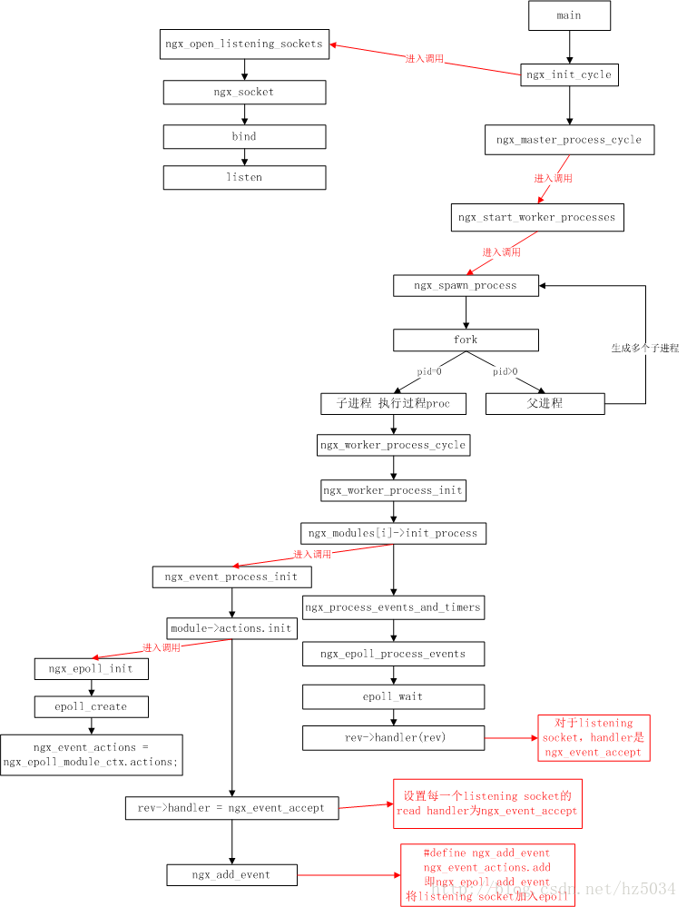
监听建立流程
1、建立socket并listenling
2、epoll_create
3、epoll_ctl
4、epoll_wait
5、成功获取socket读事件时调用 ngx_event_accept
Notes:
ngx_event_process_init方法
1、actions.init epoll_create
2、rev->handle r= ngx_event_accept ngx_add_event 或者 ngx_trylock_accept_mutex
3、ngx_epoll_process_events
4、因为不同的文件描述符，所以设定的events也一样。
Nginx采用的是事件驱动架构
所谓事件驱动架构：就是由一些事件发生源来产生事件，由一个或多个事件收集器来收集，分发事件，然后许多事件处理器会注册自己感兴趣的事件，同时会消费这些事件
一般会由网卡、磁盘产生事件，事件模块会负责事件的收集和分发操作，而所有的模块都可能是事件消费者，它们首先需要向事件模块注册感兴趣的事件类型，这样在有事件发生时，事件模块会把事件分发到相应的模块中进行处理。（每个事件消费模块都不能有阻塞行为）
请求的多阶段异步处理
就是一个请求的处理过程按照事件的触发划分阶段的原则：一般是找到请求处理流程中的阻塞方法（或者造成阻塞的代码段），在阻塞代码段上按照下面4种方式来划分阶段：
方式划分为多个阶段，每个阶段都可以由事件收集、分发器来触发。
-将阻塞进程的方法按照相关的触发事件分解为两个阶段——网络io事件
-将阻塞方法调用按照时间分解为多个阶段的方法调用——时间事件
-在"无所事事"且必须等待系统的响应，从而导致进程空转，使用定时器划分阶段——超时
-如果阻塞方法完全无法继续划分，则必须使用独立的进程执行这个阻塞方法——第三方服务(upstream/subrequest)
多阶段异步处理优势：其配合事件驱动架构，会极大提高网络性能，同时使得每个进程都全力运转，不会或者尽量少地出现进程休眠状况，一旦进程因为阻塞出现休眠（不能处理，内存也无法释放），（1）必然减少并发处理事件的数目，一定会降低网络性能，同事增加请求处理事件的平均时延，增加进程数会产生更多进程切换消耗cpu资源降低网络性能。（2）休眠的进程会使进程占用的内存（连接）得不到有效释放，这最终必然导致系统可用内存的下降，从而影响系统能够处理的最大并发连接数
多阶段：connect，send part， send complete， recv part， recv complete，read file，active-close， close

Slide 9
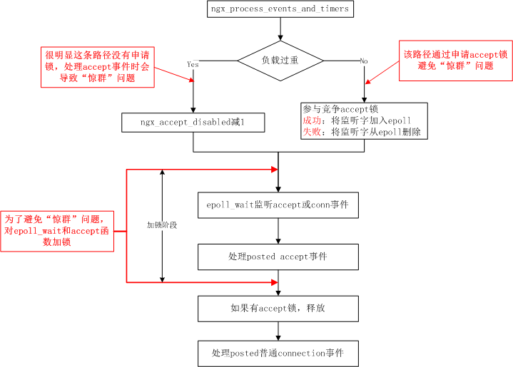
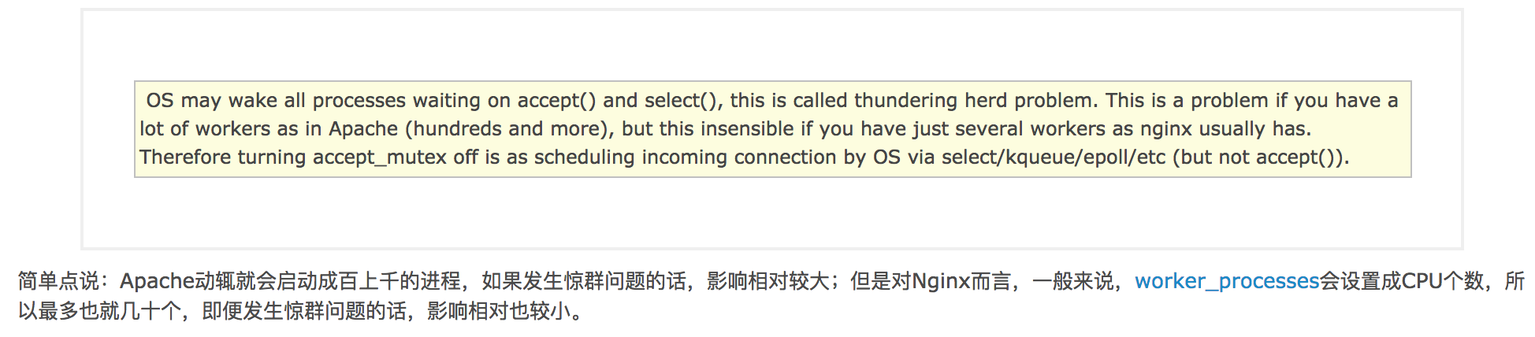
“惊群”问题
“惊群”
多个进程同时监听一个套接字，当有新连 接到来时，会同时唤醒全部进程，但只能有一个进程与客户端连接成功，造成资源的浪费。
Nginx通过进程间共享互斥锁ngx_accept_mutex 对套接字的互斥访问
1.11.3开始，默认不使用负载均衡锁，提高性能
https://github.com/nginx/nginx/commit/46dd747c9e2bc47c0689f62f9cba3d470d898b43#diff-46158dccbc314517fbc59e5267db2e95
在linux 2.6.1版本之后，通过引入一个标记位，解决掉了惊群问题。
https://elixir.bootlin.com/linux/v4.0/source/net/ipv4/inet_connection_sock.c#L245
Notes:
1、ngx_event_process_init
根据accept_mutex来设置
ngx_use_accept_mutex = 1
2、在linux 2.6.1版本之后，通过引入一个标记位，解决掉了惊群问题。 https://elixir.bootlin.com/linux/v4.0/source/net/ipv4/inet_connection_sock.c#L245
https://blog.csdn.net/liujiyong7/article/details/43346829
3、ngx_event_accept中会将ngx_accept_disable 减1，判断是否空余connection 小于 1/8

Slide 10
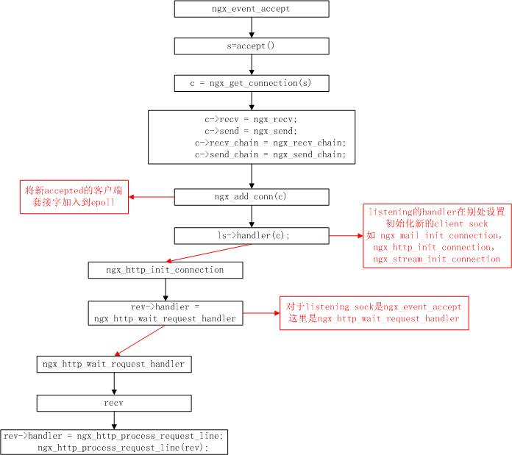
成功获取socket读事件时调用 ngx_event_accept
1、accept会与客户端建立一个tcp连接
2、epoll_create设置回调ngx_http_init_request
3、调用ngx_http_init_request
即：http请求后的初始化流程

Slide 11
参考文档
[原]高级I/O复用技术：Epoll的使用及一个完整的C实例https://www.cnblogs.com/moonlove/archive/2012/03/17/2509150.html
Nginx 多进程连接请求/事件分发流程分析https://www.cnblogs.com/NerdWill/p/4992345.html
Nginx优化use参数epoll,kqueue,rtsig,eventport,poll
https://www.cnblogs.com/tiantiandas/p/nginx_use.html
Nginx的accept_mutex配置分析 https://www.cnblogs.com/raichen/p/5112598.html

Slide 12
THANK YOU

